Slide 1
21 de marzo
Conversación 2

Slide 2
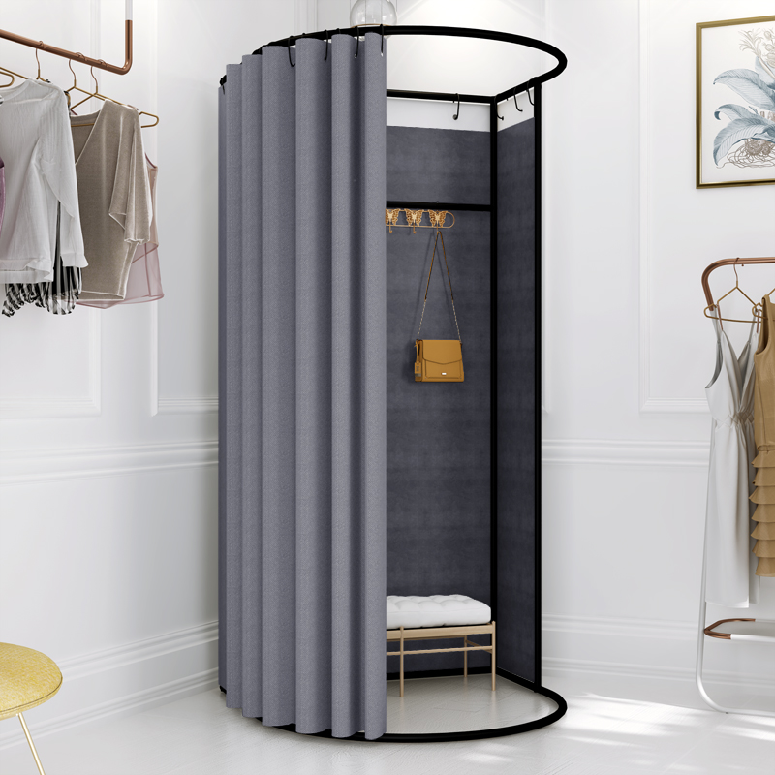
probador

Slide 3
probarse
¿Qué prendas de ropa puedes probarte en una tienda?
¿Qué prendas de ropa no puedes probarte en una tienda?

Slide 4
Pag 94
¿Cómo le queda el primer traje?
¿Y el segundo?
¿Qué más quiere comprar?
¿Y cuál le gusta más? ¿por qué?

Slide 5
Me queda muy ancha…
Este jersey La blusa | me te le nos os les | queda | bien / mal / ancho(a)(s) / largo(a)(s)…
Estos zapatos |  | quedan
Me Te Le Nos Os Les | queda | bien / mal / ancho(a)(s) / largo(a)(s)… | este jersey la blusa
 | quedan |  | estos zapatos

Slide 6
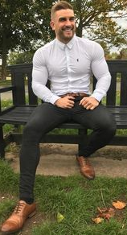
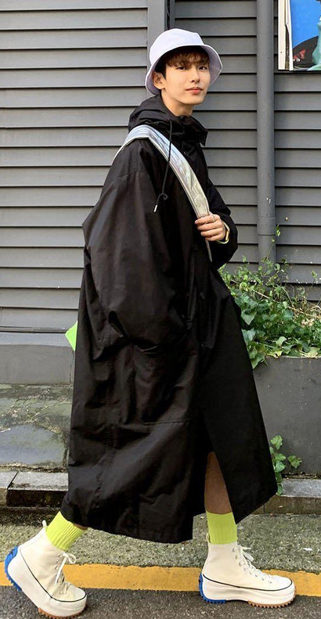
Le queda(n)
j

Slide 7
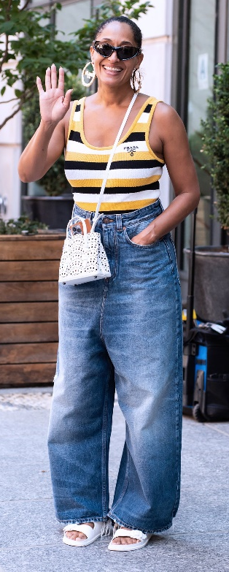
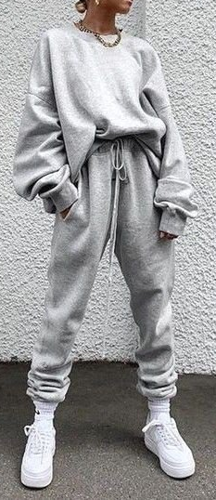
Le queda(n)

Slide 8
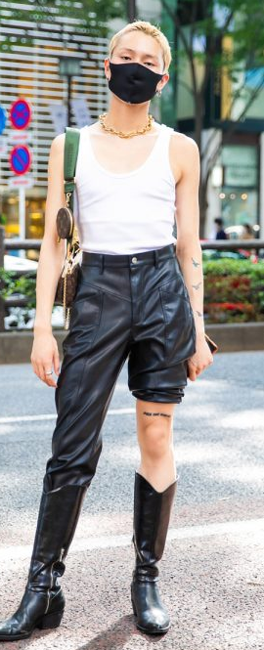
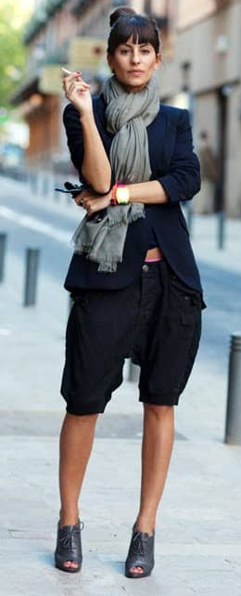
Le queda(n)

Slide 9
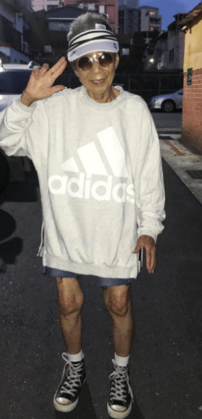
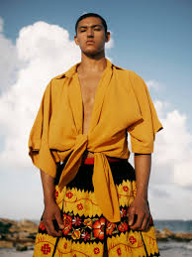
Le queda(n)
l

